Slide 1
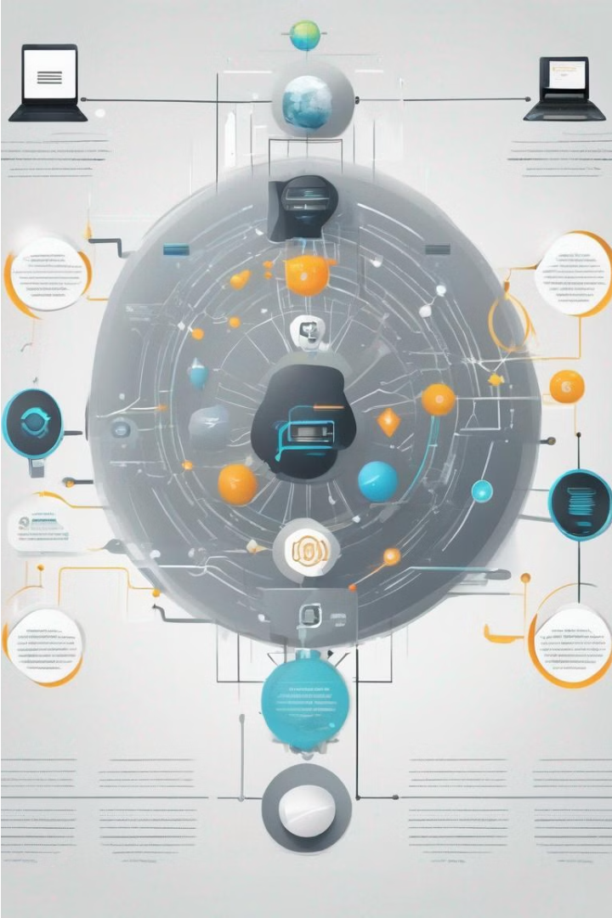
Introducción a las tecnologías de red
Exploremos el mundo de las tecnologías de red, desde la clásica Red Telefónica Conmutada (RTC) hasta las avanzadas redes inalámbricas como WiMAX. Conoceremos sus características, ventajas y aplicaciones en el contexto de la evolución de las comunicaciones.
by Ethan Erwin

Slide 2

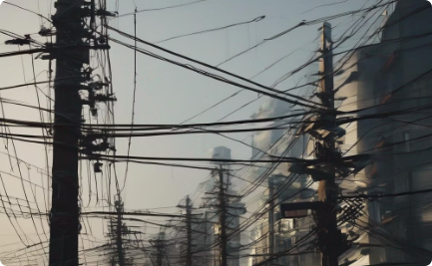

Red Telefónica Conmutada (RTC)
Tecnología Tradicional
Infraestructura Física
Comunicación por Voz
La Red Telefónica Conmutada (RTC) es el sistema telefónico analógico más antiguo, que utiliza circuitos de conmutación de circuitos para establecer conexiones entre usuarios.
La RTC se basa en una extensa red de cables y centrales telefónicas que interconectan hogares y empresas a través de líneas de cobre.
La RTC se enfoca principalmente en la transmisión de voz, permitiendo llamadas telefónicas entre usuarios conectados a la red.

Slide 3
RED DIGITAL DE SERVICIOS INTEGRADOS (RDSI)
1
Integración Digital
2
Mayor Ancho de Banda
La Red Digital de Servicios Integrados (RDSI) es una evolución de la red telefónica tradicional y utiliza señales digitales para permitir la transmisión de voz, datos, imágenes y video.
La RDSI proporciona velocidades de conexión superiores en comparación con la red telefónica tradicional, permitiendo así el uso de aplicaciones más avanzadas como la videoconferencia y la transferencia de archivos.
3
Conectividad Multimedia
4
Infraestructura Flexible
El RSDI unifica varios servicios de telecomunicaciones en una única red digital, simplicando la comunicacion multimedia entre usuarios y dispositivos
La red RDSI utiliza lineas digitales de abonado que se ajustan a las necesidades ca,biantes de los usuarios, proporcionando mayor flexibilidad y eficiencia

Slide 4



LÍNEA DE ABONADO DIGITAL (DSL)
Mayor Ancho de Banda
Infraestructura Existente
Conectividad a Internet
DSL proporciona velocidades de conexión significativamente superiores a las de la red telefónica convencional, lo que permite el uso de aplicaciones multimedia y de alta demanda.
DSL ofrece acceso a Internet de alta velocidad, ideal para hogares y pequeñas empresas que necesitan una conexión confiable.
DSL aprovecha las líneas de cobre ya existentes en los hogares, lo que facilita su implementación y elimina la necesidad de instalar nueva infraestructura.

Slide 5
ACCESO MEDIANTE FIBRA
Tecnología Avanzada
Ancho de Banda Ilimitado
Calidad Superior
Escalabilidad
La transmisión por fibra óptica es menos vulnerable a interferencias y degradación de la señal, lo que resulta en una mejor calidad de servicio y una mayor estabilidad de la conexión.
La estructura de fibra óptica es muy adaptable, lo que posibilita mejoras y ampliaciones a largo plazo para atender las crecientes necesidades de ancho de banda y servicios avanzados.
El acceso a través de fibra óptica, también conocido como Fiber-to-the-Home (FTTH), es una tecnología que emplea cables de fibra de vidrio para transmitir señales de datos a alta velocidad y con mayor eficiencia que las redes convencionales.
La fibra óptica proporciona un ancho de banda prácticamente ilimitado, permitiendo velocidades de conexión a Internet y de transferencia de datos muy superiores a las tecnologías anteriores, como DSL o cable.

Slide 6
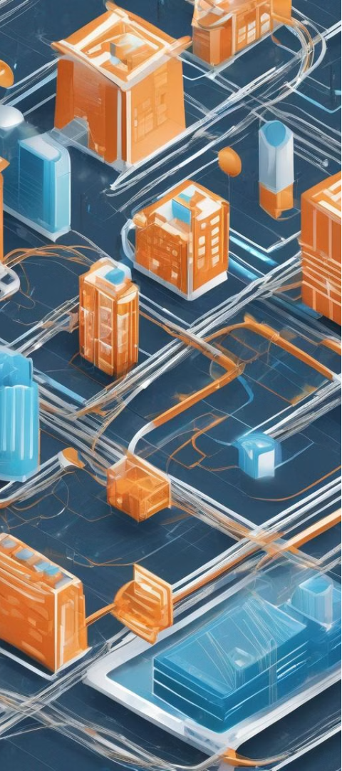
RED HÍBRDA DE FIBRA Y COBRE (HFC)
Infraestructura Híbrida
Velocidad y Ancho de Banda
La red HFC (Híbrida de Fibra y Cobre) fusiona la capacidad de la fibra óptica con la amplia infraestructura del cable coaxial, dando lugar a una solución que aprovecha los beneficios de ambas tecnologías.
La tecnología HFC proporciona velocidades de conexión a Internet notablemente altas gracias a la capacidad de la fibra óptica, superando así a las redes tradicionales que dependen únicamente del cable coaxial.
Alcance y Cobertura
La red híbrida de fibra y cobre permite una mayor cobertura geográfica al utilizar la infraestructura de cable coaxial existente, llegando a más hogares y empresas.

Slide 7
RED INALÁMBRICA (WIMAX)
Conectividad Inalámbrica
Amplia Cobertura
Movilidad y Portabilidad
Versatilidad
Contrario a las redes Wi-Fi, WiMAX tiene un alcance mucho más amplio, pudiendo cubrir áreas geográficas extensas como ciudades o regiones rurales.
WiMAX es una solución versátil para diversos escenarios de conectividad, ya que puede utilizarse para proporcionar servicios fijos, móviles y portátiles.
WiMAX (Worldwide Interoperability for Microwave Access) es una tecnología de redes inalámbricas de banda ancha que ofrece acceso rápido a Internet y otros servicios sin requerir cables físicos.
Los usuarios de WiMAX pueden mantener la conectividad mientras se mueven, lo que proporciona una experiencia de acceso a la red móvil sin interrupciones.

Slide 8
Ventajas y desventajas de cada tecnología
Ventajas de la RTC
Desventajas de la RTC
Una infraestructura ampliamente desplegada, conexión confiable, cobertura geográfica extensa y una base instalada de usuarios sólida.
Limitaciones en las velocidades de conexión, falta de flexibilidad, enfoque exclusivo en la transmisión de voz, dificultades para soportar servicios de datos y multimedia modernos.
Ventajas de la RDSI
Desventajas de la RDSI
Amplio ancho de banda, integración digital de voz, datos, imágenes y video, flexibilidad para respaldar nuevos servicios.
Requerimiento de modernizar la infraestructura actual, mayores costos de implementación y restricciones en la cobertura geográfica.

Slide 9

Aplicaciones y casos de uso
Comunicación Empresarial
Entretenimiento en el Hogar
Las tecnologías de red como RDSI y fibra óptica posibilitan la implementación de soluciones de videoconferencia, transferencia de archivos y colaboración a distancia, mejorando así la productividad y conectividad en entornos empresariales.
El acceso a Internet de alta velocidad mediante DSL y redes híbridas de fibra y cobre permite a los usuarios disfrutar de streaming de video, juegos en línea y otras aplicaciones multimedia de forma fluida y sin interrupciones.
Conectividad Rural
Las redes inalámbricas como WiMAX tienen un gran potencial para llevar conectividad de banda ancha a áreas rurales y remotas, donde la instalación de infraestructura cableada puede ser difícil o costosa.

Slide 10



Tendencias y evolución futura de las redes
5G y Redes Avanzadas
Fibra Óptica Expansión
Computación en la Nube
El despliegue de redes 5G proporcionará velocidades ultrarrápidas y baja latencia, lo que impulsará el Internet de las cosas, la telemedicina y los servicios basados en la nube.
La fibra óptica seguirá expandiéndose para ofrecer conectividad de alta velocidad a hogares y empresas, superando así las limitaciones de las redes tradicionales.
En el futuro, las redes admitirán una mayor adopción de servicios en la nube, lo que permitirá a los usuarios acceder a aplicaciones y datos desde cualquier lugar.

